Slide 1

Janvier 2015
Solution TIL
Contrôle d’accès OFFLINE
avec APERIO

Slide 2
Le concept Offline
Les droits d’accès sont stockés dans le badge
  Ils donnent accès à des accès ou groupes d’accès
  Par sécurité, les droits stockés sur le badge peuvent être associés à une durée de validation paramétrable pour chaque personne.
Les cylindres, béquilles sont autonomes et sans fil, « offline »
  Ils intègrent l’intelligence et les données (groupe d’accès, nom de l’accès, historique, mode de fonctionnement,...)
  Ils intègrent des piles à changer périodiquement
  Ouverture quand les données d’accès du badge sont reconnues par la serrure
Une borne multi-fonction connectée au système MICRO-SESAME par IP
  Mise à jour des badges (prolongation durée de validation, chargement des droits d’accès)
  Récupération des informations écrites par les serrures dans les badges (alarme batterie basse, historique des badgeages)
Notes:
La génération suivante (UTIL - 2001) sera commercialisée jusqu’à 2018

Slide 3



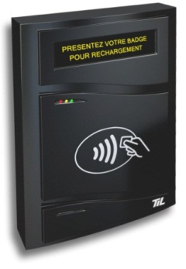
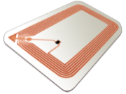
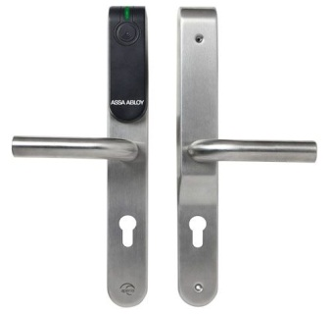
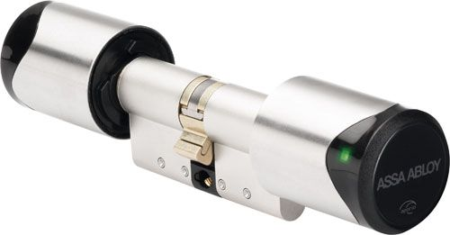

Le concept Offline
48963 > groupe 3
12568 > groupe 1 + 2
client
    IP
    Borne d’encodage et de chargement des droits d’accès offline
Groupe
de portes 1
Groupe
de portes 2
Groupes
de portes 3
Groupe de portes 3
48963
Groupe de portes 1 + 2
12568
Notes:
Durée : 1 minutes et 30 secondes Objet: lecteur Diapo 5/7 : lecteur évolutif et pérenne
Premiers besoins exprimés par les clients :
la faisabilité et l’évolutivité, qui garantissent la pérennité des installations
a) (Sncf, Aviation civile, banque) j’ai une carte, j’ai besoin d’un lecteur
b) (armée, ministère, port,hopitaux) je dois changer de carte, j’ai besoin d’un lecteur qui lise l’ancienne et la nouvelle (qui n’est peut-être pas encore défini)
c) (Pam, banque) je sais que ma carte va évoluer (nouveau service, modification méthode authentification, ajout biométrie), j’ai besoin d’un lecteur qui me suit.
c) (Pam,) j’ai plusieurs société, système de CA donc de carte à l’intérieur de mon site
La solution passe par
a) un lecteur qui possède toutes les ressources permettant de traiter potentiellement n’importe quelle carte.
b) la possibilité de définir et télécharger (facilement) n’importe quelle lecture et schémas d’authentification ou de sécurité.

Slide 4
Les produits TIL
MICRO-SESAME 2015 ou supérieur
  Gestion centralisée des droits d’accès online et offline
  Nouvelle licence MS-CAOFFxx selon le nombre de lecteur offline total
Borne d’encodage et chargement des badges (voir fiche produit)
  Alimentation 12 VDC sur bornier ou par PoE
  Fixations murale avec 4 vis
  1 prise RJ45 PoE classe 3, @ IP fixe ou DHCP
  Paramétrage par Web serveur embarqué avec mot de passe
Notes:
La génération suivante (UTIL - 2001) sera commercialisée jusqu’à 2018

Slide 5
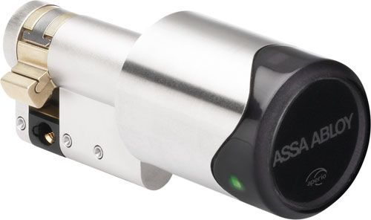
Les produits APERIO offline
Les serrures
  Cylindres électroniques C900 autonomes
    Existe en différentes versions : simple, demi
    Le bouton extérieur tourne librement. Il est embrayé sur droit d’accès valide et pile non épuisée.
    Le bouton intérieur est toujours embrayé mécaniquement pour permettre la sortie
    Gamme identique à AperioTM Online, seul le firmware est différent
    Longueur de base de 30/30 mm, extensible par incréments de 5 mm jusqu'à 60 mm
    Livré avec 1 pile Lithium CR2 (située coté extérieur) dont la durée de vie est environ 40.000 cycles (pour un maximum de 3 ans)
    Signal sonore et visuel
    Mémoire de 200 évènements en FIFO
    Prévoir demi-cylindre avec barre anti-panique à l’intérieur
    Pas conçu pour environnement corrosif ou avec forte humidité ambiante (piscines, spas…)
Notes:
La génération suivante (UTIL - 2001) sera commercialisée jusqu’à 2018

Slide 6
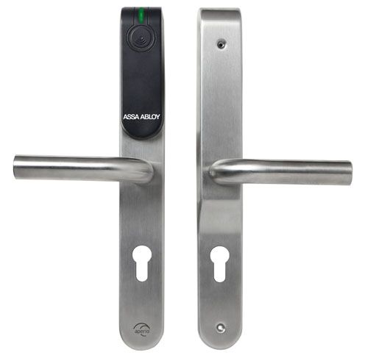
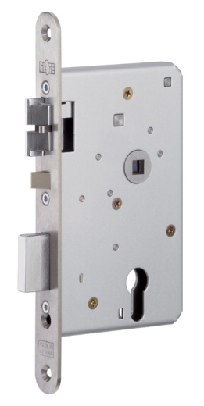
Les produits APERIO offline
Les serrures
  Béquille électroniques E900 autonomes
    La béquille extérieure tourne librement. Elle est embrayée sur droit d’accès valide et pile non épuisée.
    La béquille intérieure est toujours embrayée mécaniquement pour permettre la sortie dans tous les cas
    Gamme identique à AperioTM Online, seul le firmware est différent
    Signal sonore et visuel
    Mémoire de 200 évènements EN FIFO
    Ouvrant entre 35 et 95 mm d'épaisseur, par incréments de 10 mm
    1 pile Lithium CR123A dont la durée de vie est environ 40.000 cycles (pour un maximum de 3 ans). Pile coté intérieur !
    Prévoir garniture à éjection de pêne si vous souhaitez verrouiller automatiquement la porte à la fermeture (issue de secours, sécurité)
    Pas conçu pour porte coupe-feu, ni pour environnement corrosif ou avec forte humidité ambiante (piscines, spas…)
Notes:
La génération suivante (UTIL - 2001) sera commercialisée jusqu’à 2018

Slide 7



Les produits APERIO offline
Le matériel de programmation
 | L’initialisation des produits AperioTM Offline et leur maintenance est faite grâce au logiciel de paramétrage PAP (sous Windows). En prévoir au moins un par site
 | Le logiciel PAP communique avec les serrures APERIO en utilisant une clé USB tribee radio sans fil. En prévoir au moins une par site
 | Carte d’Activation Radio standard (contenant une clé de transport) réveille toutes les serrures pour communiquer avec le logiciel PAP une 1er fois pour charger la configuration générique à toutes les serrures d’un site
 | Carte d’Activation Radio spécifique (contenant la clé offline du client) réveille uniquement les serrures d’un client final pour communiquer avec le logiciel PAP pour charger les configurations particulières de chaque serrure, et ultérieurement les mises à jour, la maintenance,…. En prévoir au moins une par site
carte 4K | Carte AUDIT Historiques récupère l’historique enregistré dans les serrures Offline jusqu’à 200 événements. A décharger sur une borne après chaque serrure. En prévoir au moins une par site
Notes:
La génération suivante (UTIL - 2001) sera commercialisée jusqu’à 2018

Slide 8

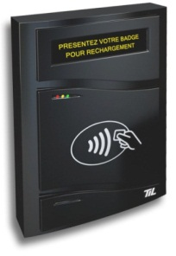

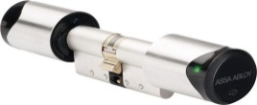
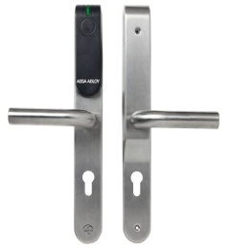
Gérer par le PAP offline:
Définition du mapping des badges
Import des données de MS
Chargement du mapping + import MS dans les serrures + horodatage
PAP
Clé USB radio
A définir dans MS et importer dans le PAP :
Configuration pour toutes les serrures :
Configuration spécifique par serrure
MICRO-SESAME
Cartes d’Activation Radio pour établir la communication + charger configuration dans serrure
Actions sur la borne :
Définition du mapping
Encodage initial des badges
Chargement des droits d’accès
Alarmes (pile basse, défaut serrure) et, si activé, historique de ses badgeages
Accès
Alarmes
Historique
Badge Audit historique
Historique + alarmes d’une serrure en cas de vol,…
Ouverture si le groupe d’accès de la serrure est aussi dans le badge du même code site
Notes:
La génération suivante (UTIL - 2001) sera commercialisée jusqu’à 2018

Slide 9
Les avantages d’une solution offline
Solution sans câblage qui réduit le coût
Rapidité, simplicité d’installation des cylindres, béquilles
Les droits d’accès = « Organigramme virtuel » reprogrammable à l’infini
Nombre d’utilisateurs illimités coté serrures
Suppression des coûts liés aux clés mécaniques :
  perte d’un « pass » avec ses conséquences
  armoires à clés, Personnel dédié
  clés mécaniques haut de gamme et organigramme sur-mesure à acheter
Badge unique Mifare ou Desfire EV1 pour accès online et offline
Solution sécurisée: Données dans le badge, communication, Clé appli offline
Simplifie l’exploitation quotidienne
Permet une traçabilité, un historique des mouvements centralisé dans MICRO-SESAME sans intervention sur les serrures
Autonomie des piles de 2 ans et alerte des exploitants sur piles basses
Notes:
La génération suivante (UTIL - 2001) sera commercialisée jusqu’à 2018

Slide 10
Les avantages de la solution APERIO offline + TIL
Un seul logiciel, MS, pour définir tous les paramètres des serrures
Mise à disposition et transfert des paramétrage de MS vers le PAP en 1 clic
Borne intègre la fonction d’encodage initiale automatique des badges
  On évite un opérateur sur MS qui aurait été nécessaire avec l’encodage sur MS
  La borne encode et charge les droits d’accès, en toute sécurité car seuls les badges dont l’UID (= ID CA offline) est connu de MS peuvent être encodés
Tous les droits d’accès sont gérés sur MS sans intervention sur les serrures
  Gestion des droits d’accès intégrée et centralisée dans MICRO-SESAME
  La contrainte de gérer les droits d’accès par groupe de serrure avec APERIO tombe par le choix de TIL de créer automatiquement un « groupe serrure APERIO » par serrure. On prend le « grain » le plus fin
  La notion de groupe de serrure APERIO correspond à la notion de lecteur sur MS!
Transfert des historiques des serrures vers MS via les bornes par un badge audit historique
Gestion multi-site avec contrôle (code site)
8 durées de validation des droits d’accès (6 paramétrables par le client final)
  Serrure avec une mémoire de 200 événements
  Gestion MAD ou pas au choix avec les badges Mifare
  Même design et mécanique de serrures en version online
Notes:
La génération suivante (UTIL - 2001) sera commercialisée jusqu’à 2018

Slide 11
Domaines de compétences
 | TIL | Partenaire TIL | Client final
MICRO-SESAME Bornes de chargement | Fourniture matériel et enveloppe sous scellée Formation MS pour partenaire | Paramétrage de MS avec les données validées par le client final: Par serrure : Nom/ID serrure (= ID d’un groupe d’accès), le code site Configuration de la borne (mapping) Complète la configuration de la borne et l’exporte pour l’importer dans toutes les autres bornes | Réalise les opérations du guide donné dans l’enveloppe scellée Définit les droits d’accès, la base usager, les durées de validation,..
Logiciel PAP APERIO + 2 cartes d’activation radio + Clé USB + badge AUDIT | Distribution produits APERIO + formation offline de 1 jour au partenaire TIL et, selon besoin, au client final Fabrication des 2 cartes d’activation et badge AUDIT La clé offline est conservée chez TIL par client final (perte, sites,…) | Détient la carte d’activation standard. Utilise logiciel PAP + sa carte d’activation radio standard + la carte d’activation du client final pour configurer les serrures avec les données validées par le client final (mapping, code site,..) et importées de MS. Mise à l’heure, chargement firmware, divers réglages | Charge clé offline dans le logiciel PAP et dans la borne Détient la clé offline + la carte d’activation radio spécifique avec sa clé offline + le badge AUDIT Détient et sauvegarde la configuration du PAP APERIO de son site + les fichiers borne.conf
serrures autonomes : béquille, cylindre | Distribution | Vente, Initialisation, Pose | Exploitation Pose possible par son serrurier des serrures déjà configurées
Déploiement Garantie, SAV des produits APERIO | Support TIL formé par APERIO. Garantie 1 an. Stock SAV tampon. Réparation. Vente de pièces détachées + transfert de compétence | Mise en service /formation SAV sur site de produits complets

Slide 12
Les limites, les capacités, les contraintes, les prérequis
Les serrures étant offline, bien réfléchir avant de paramétrer !
  Toutes modifications des paramètres (mode de fonctionnement, mapping,...) imposent une mise à jour de toutes les serrures concernées !
  Nous conseillons d’avoir une personne avec tous les groupes d’accès, H24 (passe général )
La commande doit inclure la lettre d’engagement signée (voir mise en œuvre)
Pour portes intérieures non sensibles, pas d’alarme (effraction porte,…)
Les Piles fournies doivent être installées à la mise en service, pas en stock
Il faut encoder le badge sur les bornes avant de charger ses droits d’accès
  Bien appréhender cette étape sur sites existants avec des badges disséminés . ID CA offline étant UID badge, l’UID doit être connu dans la BDD MS
  Bien définir le mapping /mémoire des badges dans la borne et PAP, avant affectation des droits dans MS, pour éviter de formater et ré-encoder tous les badges et de reparamétrer toutes les serrures si taille insuffisante !
Bornes de chargements aux points de passage du personnel
  Quantité suffisante selon nombre d’employés et durée de validation des droits d’accès
  La borne est mono-site. En multi-site, prévoir au moins 1 borne par site
Les accès offline doivent être installés à l’intérieur d’une zone sécurisée par des accès temps-réel gérés par MICRO-SESAME qui traite les personnes interdites, les modes crises, les jours féries, PH,… en temps-réel sur la zone
En cas de vol, il faut utiliser le badge audit pour récupérer l’historique
  Un badge dérobé pour commettre un vol ne sera pas badgé ensuite sur la borne
  Une personne peut passer sur la borne plusieurs jours après le vol selon la durée de validation
Notes:
La génération suivante (UTIL - 2001) sera commercialisée jusqu’à 2018

Slide 13
Les limites, les capacités, les contraintes
1 seule Plage horaire pour les droits d’accès offline : H24/365 j/an
  Gérer des plages horaires ou jours fériés dans les serrures obligerait à mettre à jour toutes les serrures tous les ans (jours fériés) et à chaque modification
  Pas nécessite de mettre en œuvre un mode office sans plage horaire
8 choix de durées de validation créés dans MS :
  0 : toujours (prédéfini) fortement déconseillé !
  1 : 24H (prédéfini)
  2 : jusqu’à YY heure de la journée, YY à entrer
  3 à 7 : libre pour le client, de format XX jours et YY heures, XX, YY à entrer
  Le Badge contient la date de fin de validation écrite par la borne selon le paramétrage dans MS
Les conséquences du choix des durées de validation par personne :
  Courte : sécuritaire en cas de vol du badge, remontée alarmes et historique rapide, « pollution » alarme pile basse très réduite
  Longue (Fortement déconseillé): pas sécuritaire, mise à jour des droits différée , remontée alarmes et historique trop différé, « pollution » alarme pile basse gênante malgré leur remplacement. Nombre de chargement et de borne allégé
Notes:
La génération suivante (UTIL - 2001) sera commercialisée jusqu’à 2018

Slide 14
Les limites, les capacités, les contraintes
Les groupes de portes/d’accès définit dans MS et chargés dans les badges
  MS créé automatiquement un groupe serrure par serrure (= ID serrure)
  On peut créer jusqu’à 64 code sites sur MS. Un badge n’a les droits offline que d’un site à la fois
Les capacités maxi par badge (*) L’utilisation du nombre maximum de groupes de portes implique qu’aucune alarme, historique, mode office, autres données tiers ne peut être enregistrée sur le badge et vice versa car ces informations utilisent la même zone de stockage dans la carte.
Prévoir une formation complémentaire offline de 1 jour pour partenaire
  Concept offline
  Logiciel PAP
  MICRO-SESAME partie offline
  Borne offline
  Utilisation du badge AUDIT
 | Mifare Classic 1k | Mifare Classic 4k | Mifare DESFire EV1 2k/4k/8k
Nombre de serrure - Porte (max*) | 1 344 groupes de portes = portes | 5 088 groupes de portes = portes | ~16000 groupes de portes(8k) = portes
Alarmes (max*) Batterie, blocage mécanique | 84 | 420 | ~1000 (8k)
Notes:
La génération suivante (UTIL - 2001) sera commercialisée jusqu’à 2018

Slide 15
Les limites, les capacités, les contraintes
Le badge doit avoir une mémoire disponible suffisante pour l’application APERIO offline et être compatible avec les serrures (Mifare, Desfire EV1,..)
  Badge ISO 14443A Mifare classic 1K/4K. 4 K fortement conseillé
    historique possible avec les badges Mifare classic usagers ou badge Mifare AUDIT
    Gestion par MAD ou non au choix dans la borne. Si gestion par MAD retenu, le client final doit connaitre les clés MAD de lecture/écriture des 3 AID pour les renseigner dans chaque borne
    Mapping du badge avec/sans MAD :
      1 clé offline (12 octets), 1 ID CA offline (4 octets), sur 1 secteur
      1 à X secteurs d’accès (96 groupes d’accès avec une plage horaire H24 par secteur)
      0 à X secteurs d’alarmes/historique (6 alarmes et/ou historiques par secteur)
    On utilise la mémoire à partir du start sector chargé dans la borne et dans le logiciel PAP
    Ex : 150 serrures: 2 secteurs, ID CA et clé offline: 1 secteur, 35 événements et/ou alarmes: 6 secteurs . TOTAL : 9 secteurs
  Badge ISO 14443A Desfire EV1 4K fortement conseillé
    UID 14 digits
    3 Fichiers AID :
  Le client peut-il nous prêter des badges afin de vérifier la compatibilité ?
  Solution pour des clients finaux avec plusieurs serveurs MS et un badge unique
    1 seule clé offline, 1 seul code site à créer sur chaque PAP et chaque MS mais avec un n°différent. Même choix ID CA offline pour les MS. On écrase les droits d’accès offline d’un MS par ceux d’un autre MS via les bornes qui sont mono-site (1 seul code site)
    NB : Avec 1 seul MS central, on crée un code site pour chaque site
Notes:
La génération suivante (UTIL - 2001) sera commercialisée jusqu’à 2018

Slide 16
La sécurité de la solution globale
La carte d’activation client et le badge AUDIT fournis aux partenaires, dans une enveloppe scellée, ont une clé de sécurité offline spécifique par client final et elle est ≠ de la clé ID du contrôle d’accès online
Le concept d’enveloppe scellée reçue et conservée par les clients finaux sécurise toute la chaine : TIL → transport → partenaire → Client final
Une carte d’activation avec clé offline est nécessaire pour écrire/lire des données dans les serrures. Elle est détenue par le client final
Le logiciel PAP est détenu par le client final qui y charge sa clé offline (qui sera invisible) et laisse l’installateur poursuivre son paramétrage
Encodage initial aux bornes des seuls badges dont UID (ID CA offline) est connu de la BDD MS qui l’envoie aux bornes
La serrure contrôle le n° code site dans le badge pour valider l’accès
Mot de passe pour accéder aux applications : MS, borne, PAP
Alarmes pile basse sont indiquées localement et remontent sur MS
Multiples protections au niveau des bornes de chargement :
  Test de connexion périodique entre MS et chaque borne avec alarme sur MS
  Connexion Https possible entre les bornes et MS
  La borne contient une base de données locale autonome de 40 000 usagers pour charger et supprimer les droits d’accès offline selon le dernier téléchargement de MS
  Suite à une coupure d’alimentation, relance automatique dès rétablissement de l’alimentation
  La clé offline chargée depuis le serveur web est invisible
Notes:
La génération suivante (UTIL - 2001) sera commercialisée jusqu’à 2018

Slide 17
Processus de mise en œuvre (1/2)
Les étapes d’initialisation du système
  Analyse du projet et validation par client final (liste et nom des portes, choix des serrures, définition des durées de validation / groupes d’accès) voir détail ci-après
  Livraison des équipements au partenaire : MS, serrures autonomes, bornes,...
  Installation des logiciels PAP offline APERIO / MICRO-SESAME
  Installation et paramétrage des bornes de chargement
  Livraison au partenaire, sous condition d’une lettre d’engagement signée par projet, des éléments de sécurité dans une enveloppe scellée contenant :
    Un guide d’installation simplifié pour le client final qui l’informe des opérations à faire pour la sécurité comme par exemple le choix d’une clé offline (à retenir) à charger dans le logiciel PAP et dans la borne
    2 cartes d’activation radio standard
    2 cartes d’activation radio spécifiques client vierges avec n° UID à créer sur la borne par le client final
    2 badges AUDIT vierges avec n° UID à créer sur la borne par le client final
  Formation standard du client final sur l’exploitation de MS complétée d’une formation spécifique de 1 jour sur le offline
  Paramétrages de MS et du PAP APERIO (groupes, durée de validation,….)
  Création des personnes, des badges, affectation des droits d’accès offline dans MICRO-SESAME
  Encodage initial des badges utilisateurs et Ecriture des droits d’accès sur les bornes par les usagers directement
    La borne permet d’encoder (si pas encore fait) puis d’écrire les droits d’accès dans le badge dans la foulée

Slide 18
Détail de l’analyse du projet
    Etape 1: Repérage des portes / choix des serrures : critères
  Dimensions et nature des portes, Pose en extérieur
  Fonction attendue (refermeture automatique,…)
  Normes à respecter (portes issues de secours, coupe-feu, ou chemins de fuite)
  Coffres mécaniques existant
  Existant (porte équipée avec système de fermeture type gâche ou ventouse).
  Portes spéciales (va et vient, portails, …)
  Niveau de sécurité souhaité (coffre à éjection de pêne)
  Nécessité cylindre européen de secours
  Nombre de site : 1 logiciel PAP, un badge AUDIT, 1 carte d’Activation Radio avec la clé offline spécifique client recommandé par site distant
    Etape 7: Paramétrage de MS et du PAP offline APERIO :
  voir architecture
  Aider le client final à définir le start secteur en fonction du mapping STD TIL si utilisé
  Prise en compte des jours fériés déconseillé !

Slide 19
Processus de mise en œuvre (2/2)
Installation des serrures autonomes :
  Sur serrure autonome non montée sur porte : mettre en place les piles, transfert et initialisation des serrures via le logiciel PAP + carte d’Activation Radio, test avec un badge usager valide et invalide
  Installer les serrures offlines avec la porte ouverte. Vous éviterez ainsi le verrouillage avec les serrures auto-verrouillantes. Faire un test avec un badge valide et invalide avant fermeture
  NB : Il faut penser à régler l’heure du PC PAP à la même heure que le serveur MS !
Mise à jour des droits d’accès et lecture des évènements dans les badges avec les bornes par les usagers directement

Slide 20
La maintenance
    Longévité des piles
  La notion de pile faible issue des cylindres est une information qui est « calculée » par rapport aux nombres de passages effectifs et non une mesure
    Régler l’horloge
  Si un cylindre n’a plus de pile pendant un délai supérieur à 15 minutes, il y a une perte partielle de la configuration et une perte de l’horloge; ce qui bloque l’accès !!
  Le PC avec l’application PAP est nécessaire pour le réglage et la vérification de l'heure dans les serrures. L'heure doit être mise à jour après un remplacement des piles, et vérifiée au moins une fois tous les 2 ans environs
    MCO / Maintenance
      Préventif : changement des piles et, avec le logiciel PAP + carte d’activation du client final, mise à jour de l’horloge interne en même temps et, éventuellement mise à jour firmware
      Curatif : lot de pièces de rechanges ou serrure en particulier sur la partie roulement
 | Longévité des piles lithium à 20°C | Alarme locale « pile basse » pour alerter l'utilisateur que le remplacement de la pile est nécessaire
cylindres | jusqu'à 40.000 cycles d’ouverture ou 3 ans | L’information « Niveau bas Pile » est signalée par un clignotement jaune toutes les 5 secondes. L’information « Niveau critique bas Pile » est signalée par un clignotement rouge toutes les 5 secondes et la serrure n’ouvre plus !
béquille

Slide 21
En cas de vol, de panne ?
    Lire les événements/historiques dans les serrures / serrures
  La liste des événements des 200 derniers événements peut être lue avec le badge AUDIT
Ouverture de secours à cause de piles déchargées accessibles par le coté extérieur
  Aucune ouverture de secours n'est nécessaire. Remplacer immédiatement les piles déchargées
Ouverture de secours à cause de piles déchargées accessibles par le coté intérieur
  Si, jusqu'au déchargement complet des piles, tous les messages d'alarme ont été ignorés, l'ouverture de la porte équipée de béquille peut se faire que si la plaque béquille est percée et un cylindre mécanique européen existe. Utiliser les clés mécaniques autorisées pour une ouverture d’urgence
    1. Insérer la clé mécanique autorisée dans le cylindre.
    2. Tourner la clé jusqu'à butée dans le sens du déverrouillage.
    3. Ouvrir la porte à l'aide du demi-tour fonctionnant avec la clé mécanique
  C’est aussi la solution d’ouverture de secours à cause de problèmes mécaniques

